Slide 1
基于B/S结构的智能车载业务平台系统设计
中期答辩

Slide 2
主要工作
第一部分
B/S结构关键知识技术的了解、选择与学习。
第二部分
智能车载业务平台系统的设计与实现。
第三部分
毕业论文的撰写。

Slide 3
第一部分
关于搭建B/S结构系统的关键知识技术的了解、选择与学习等工作。

Slide 4
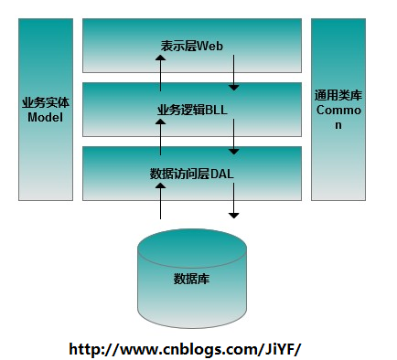
B/S结构知识的了解学习

Slide 5
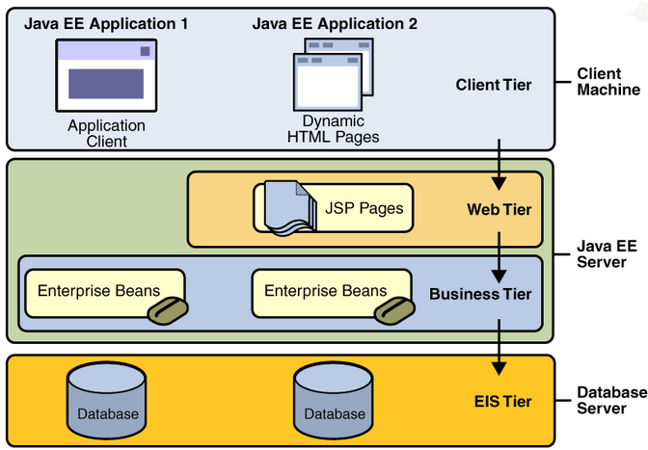
B/S结构知识的了解学习

Slide 6

Web页面开发技能的学习

Slide 7



服务端框架以及数据库的选择与学习

Slide 8
第二部分
智能车载业务平台系统的具体设计与实现工作

Slide 9
系统总体设计
出行信息
车辆状况
娱乐
通信

Slide 10
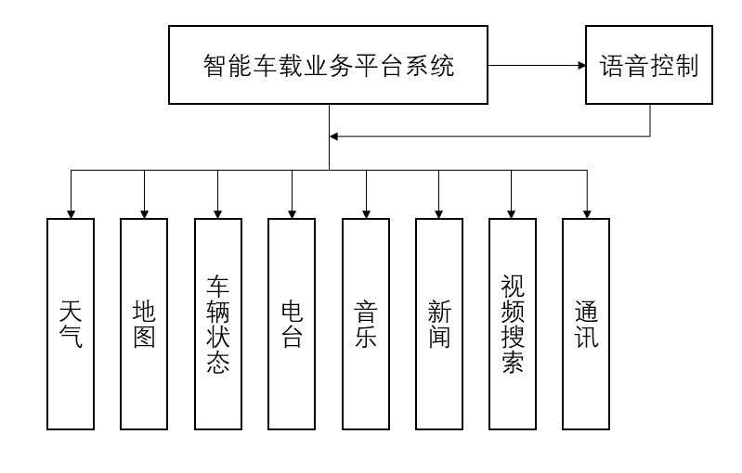
系统总体设计

Slide 11
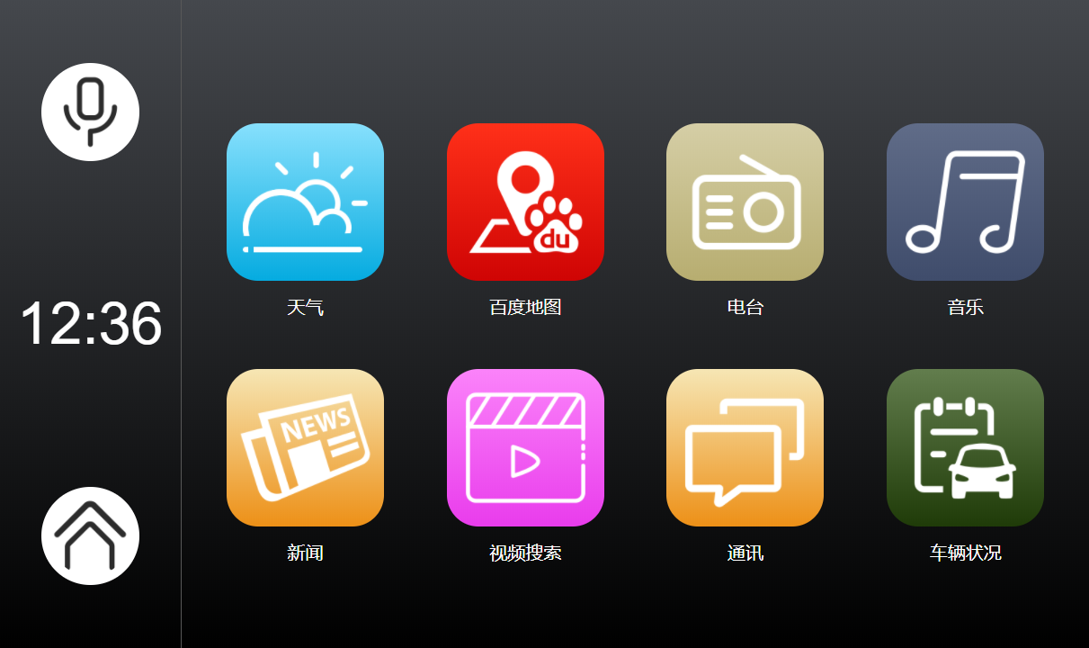
系统主页

Slide 12
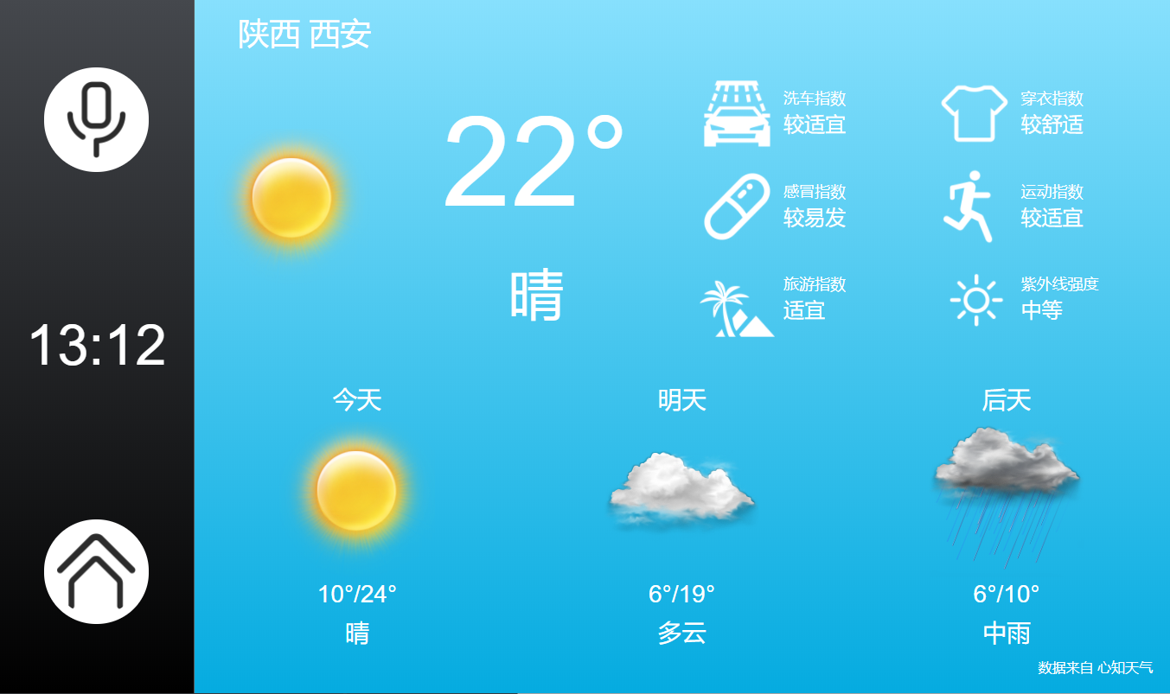
天气模块

Slide 13
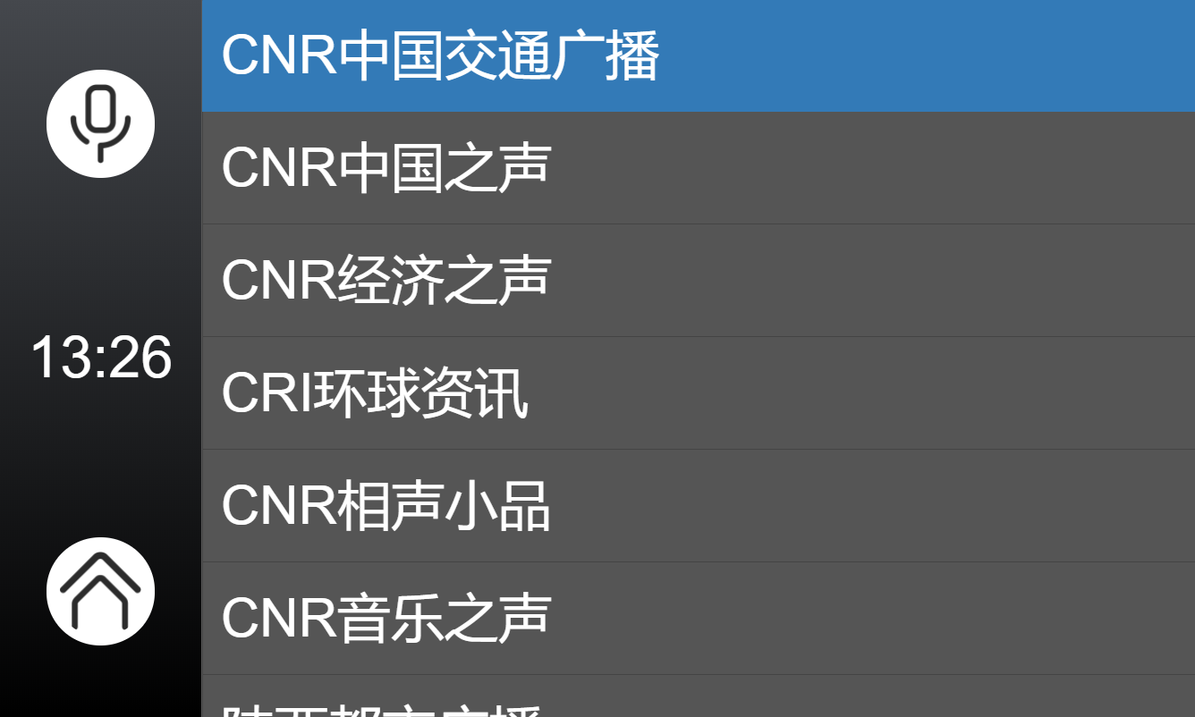
电台模块

Slide 14
谢谢观看！

